Slide 1
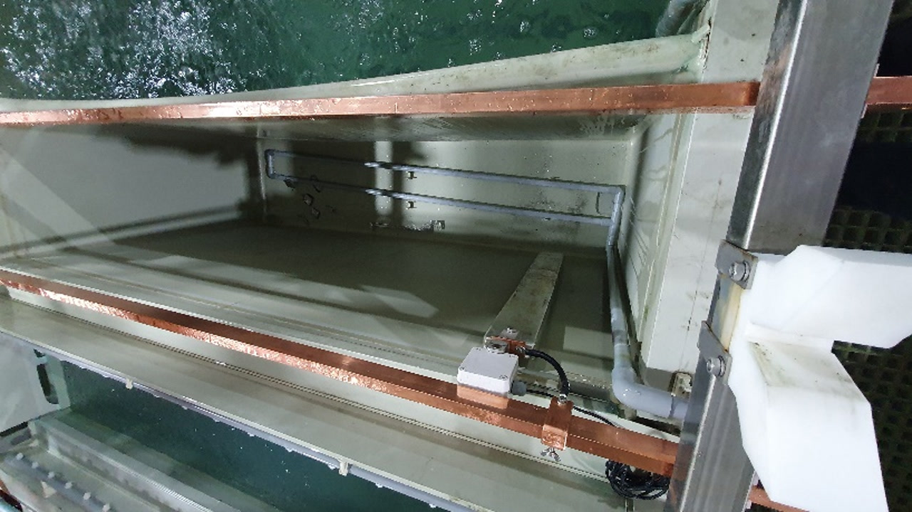
ARTBOT
01
주석바 중량감지 / 상태 표시
주석바 중량을 현장에서 모니터링
중량감지 유닛과 신호 수집, 현장
표시화면을 연결해 주석바 상태를
살펴보는 공정 모니터링을
구현했습니다.
주석바 중량을 화면으로 살펴보는
모니터링
감지 유닛과 현장 표시의 연결
2023년 ARTBOT 팀 수행경력(법인 설립 전). 현장 장착 / 표시화면 사례입니다.
Notes:
2023년 ARTBOT 팀 수행경력(법인 설립 전). 현장 장착·표시화면 사례입니다.

Slide 2
ARTBOT
02
주석바 중량감지 / 상태 표시 적용 구성
중량감지 유닛과 신호 수집, 현장 표시화면을 연결해 주석바 상태를 살펴보는 공정 모니터링을
구현했습니다.
개선 전
적용 후
주석바를 들어 중량과 교체 상태를
설치된 중량감지 유닛의 신호를 현장
살펴보는 작업
화면으로 전달
공정에 반영한 구성
01
로드셀 / 증폭기와 중량감지 유닛 구성
02
공정에 맞춘 감지 유닛 제작 / 장착
03
중량 신호 수집과 다채널 표시화면 연계
2023년 ARTBOT 팀 수행경력(법인 설립 전). 현장 장착 / 표시화면 사례입니다.
Notes:
2023년 ARTBOT 팀 수행경력(법인 설립 전). 현장 장착·표시화면 사례입니다.

Slide 3
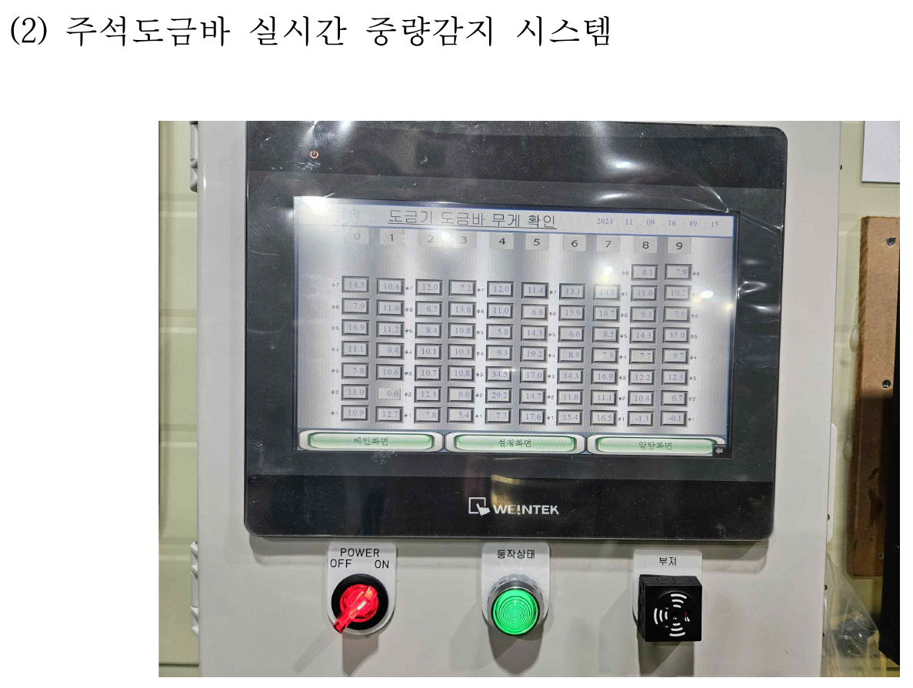
ARTBOT
03
현장 중량감지와 표시화면
주석바 중량감지 / 상태 표시
원본 최종 결과보고서의 다채널 중량 표시화면
최종 결과보고서 p.27 발췌 2023년 ARTBOT 팀 수행경력(법인 설립 전). 현장 장착 / 표시화면 사례입니다.
Notes:
최종 결과보고서 p.27 발췌 2023년 ARTBOT 팀 수행경력(법인 설립 전). 현장 장착·표시화면 사례입니다.

